Slide 1


ระบบติดตามงาน
Work Flow
System
อาจารย์ที่ปรึกษา
อ.ธนา หงษ์สุวรรณ
นำเสนอ โดย
นายบุญชัย เวศย์วานิชเสถียร
นายวิโรจน์ อินทนากรวิวัฒน์
สถาบันเทคโนโลยีพระจอมเกล้าเจ้าคุณทหารลาดกระบัง

Slide 2

4 Sections of Presentation
Section 1
  Introduction
Section 2
  Analysis & Design
Section 3
  Testing
Section 4
Summary

Slide 3
Section 1
Introduction

Slide 4

Introduction
What is Workflow System?
  “ระบบการส่งงานหรือเอกสารจากบุคคลหนึ่ง ไปยังบุคคลหนึ่งหรือบุคคลอื่นๆ ที่เกี่ยวข้องได้อย่างอัตโนมัติโดยผ่านกฎหรือเงื่อนไงบางอย่างที่ได้ตั้งไว้ เพื่อให้บรรลุวัตถุประสงค์ของกระบวนการทางธุรกิจ”

Slide 5
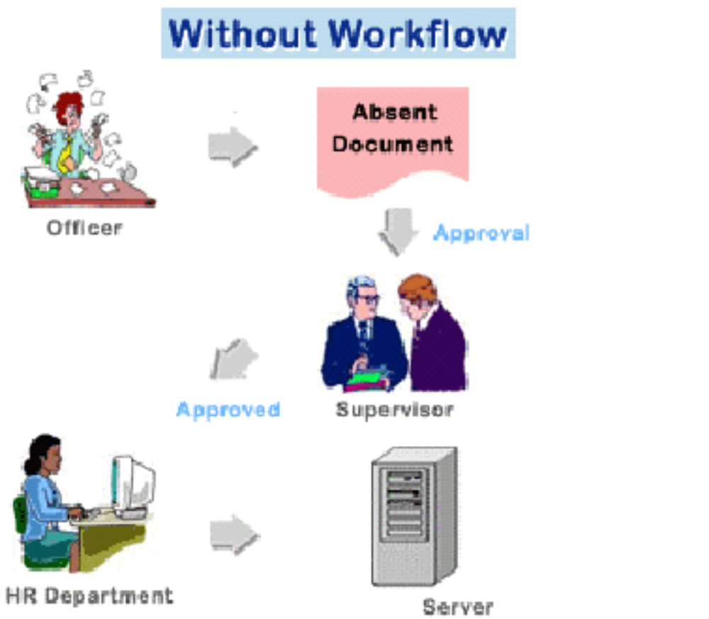
Problem in business process
งานเอกสารที่วุ่นวาย
เกิดการสูญหายของเอกสารระหว่างทำงาน
การติดตามงานทำได้ยาก
ความล่าช้าในการติดต่อระหว่างแต่ละหน่วยงาน

Slide 6
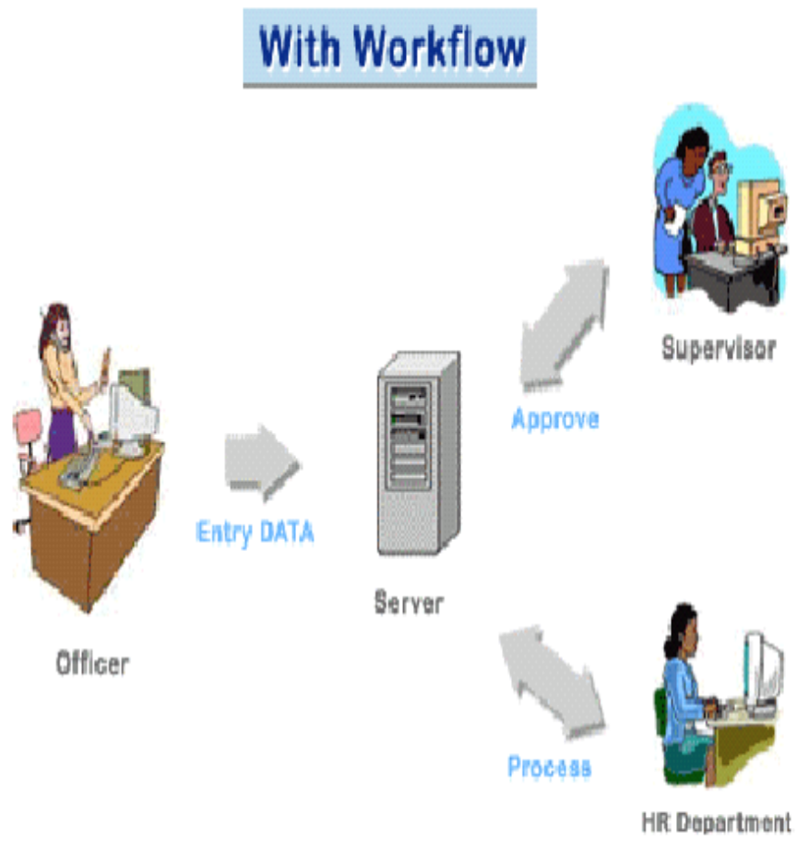
What Workflow solve problem?
สามารถปรับปรุงงานกระบวนการทำงานได้ดีขึ้น
ลดความล่าช้าในการส่งงานจากบุคคลหนึ่งไปบุคคลหนึ่ง
สามารถช่วยในการติดตามงานได้ง่าย

Slide 7
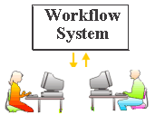
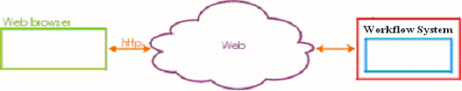
Scope of Development
Engine Based Workflow
Operate on web application
Procedure Work

Slide 8
Section 2
Analysis & Design

Slide 9
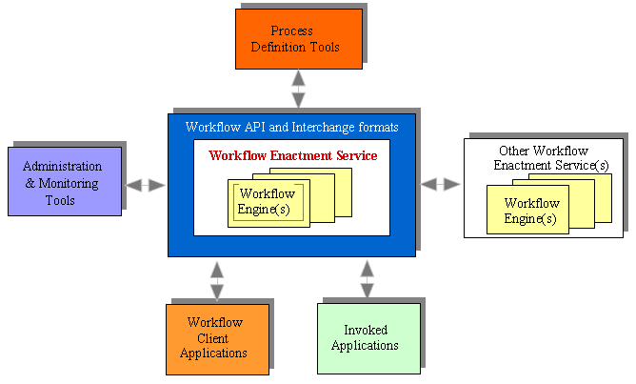
Standard WfMC

Slide 10
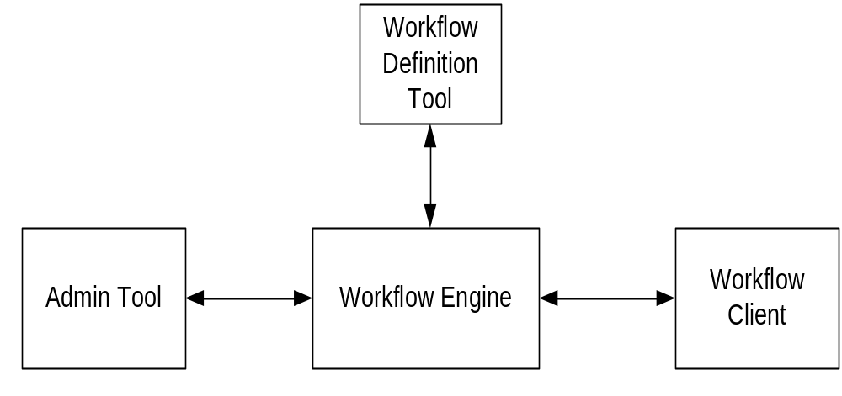
Followed WfMC

Slide 11
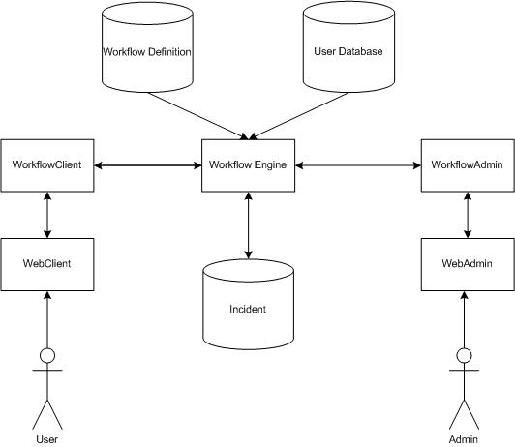
Structure of Workflow

Slide 12

Technology
Web Server
  Apache Tomcat 4.1.2
Programming Language
  Java ( j2sdk1.4.2 )
DBMS
  MySQL version 4.0.1.2

Slide 13
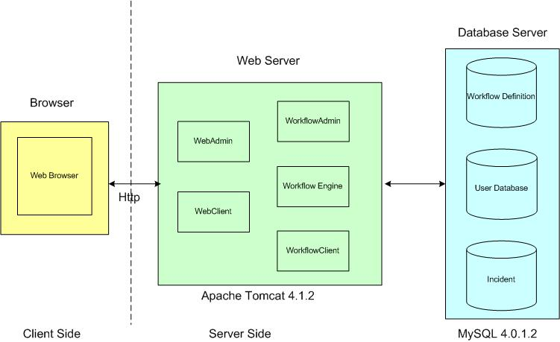
System Architecture

Slide 14
Workflow Definition
Meaning
  “การกำหนดขั้นตอนการปฏิบัติงานตามประเภทของงาน โดยแบ่งงานออกเป็นขั้นตอน(step) ซึ่งแต่ละขั้นตอนต้องมีผู้รับผิดชอบในการปฏิบัติงาน “
1 work process / 1 workflow Definition

Slide 15
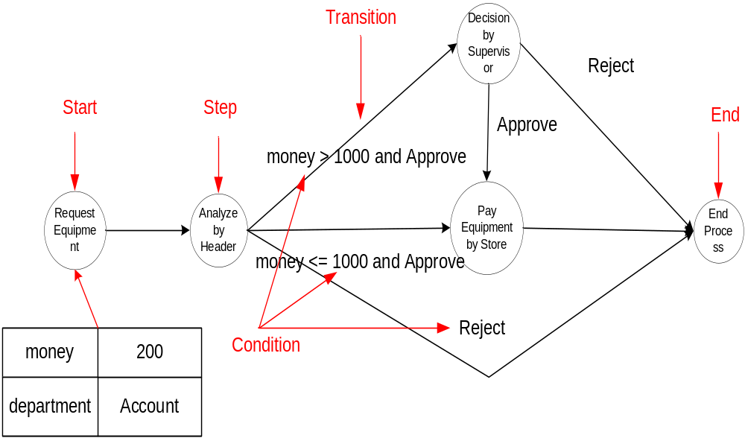
Example Workflow Definition

Slide 16

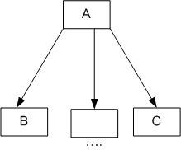
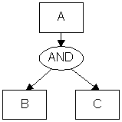
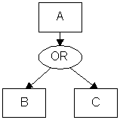
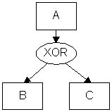
Workflow Pattern
Sequence
Split
1. And Split 2.Or Split 3. Xor Split

Slide 17
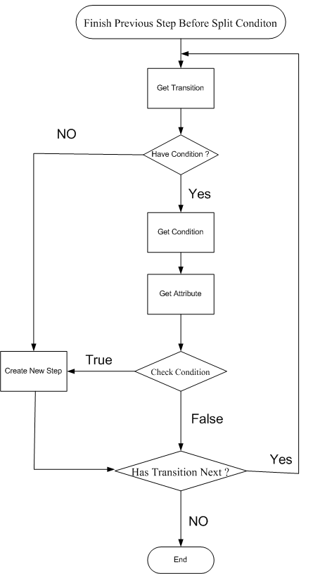
Decision of Workflow Engine in Split

Slide 18
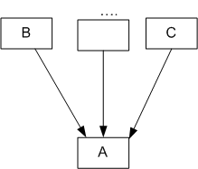
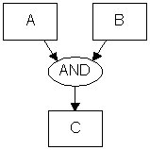

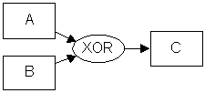
Workflow Pattern ( 2 )
Join
1. And Join 2. Or Join 3. Xor Join

Slide 19
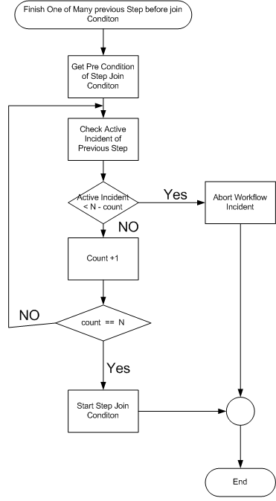
Decision of Workflow Engine in Join

Slide 20
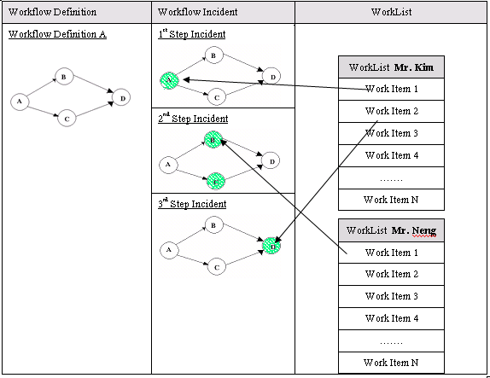
Workflow Definition , Workflow incident ,Step Incident ,WorkList

Slide 21
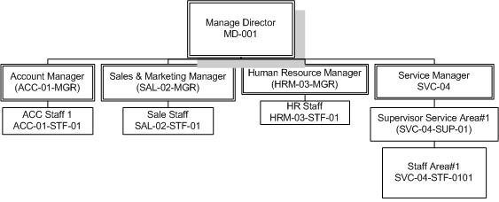
Organization Chart

Slide 22
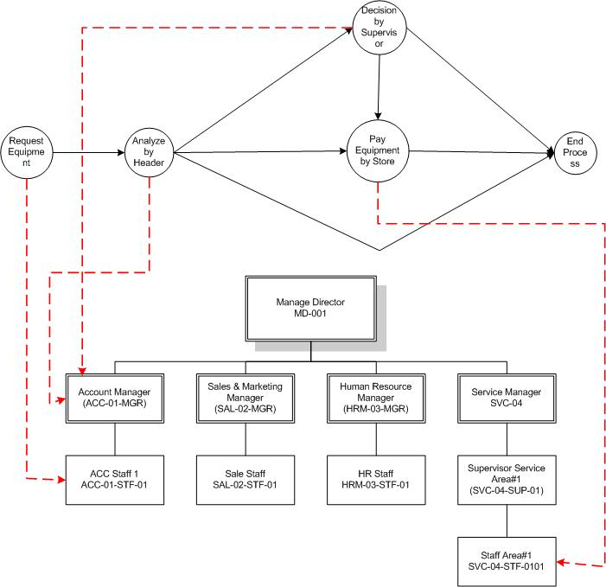
Org chart and Workflow

Slide 23
Recipient
User
  ตัวอย่าง U0010 เป็น user code ของพนักงานคนหนึ่งที่อยู่ในองค์กร
Position
  ตัวอย่าง ACC-01-MGR เป็น position code ของผู้มีตำแหน่ง Account Manager
Job Queue
  ตัวอย่าง Q0001 เป็น job queue ของuser ทั้งหมดที่มีหน้าที่ในการรับใบสมัคร
Role
  Role static
    ตัวอย่าง XMGR คือ ตำแหน่งที่มี Role เป็น Manager ทั้งหมด
  Role dynamic
    ตัวอย่าง เช่น
      FSUP คือ หัวหน้าของ recipient ก่อนหน้า
      ISUP คือ หัวหน้าของคนเริ่มงาน ( Initiator )

Slide 24
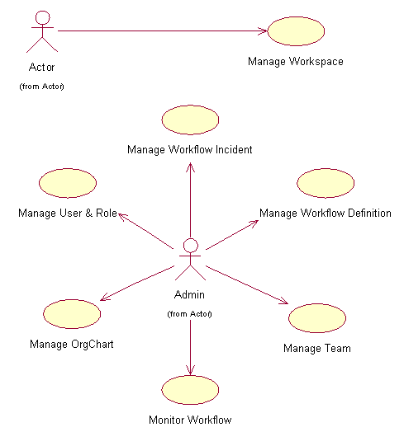
Use Case Diagram

Slide 25
Class Diagram of Workflow System
Consist of 3 Main Component
    workflowEngine
    workflowClient
    WorkflowAdmin

Slide 26
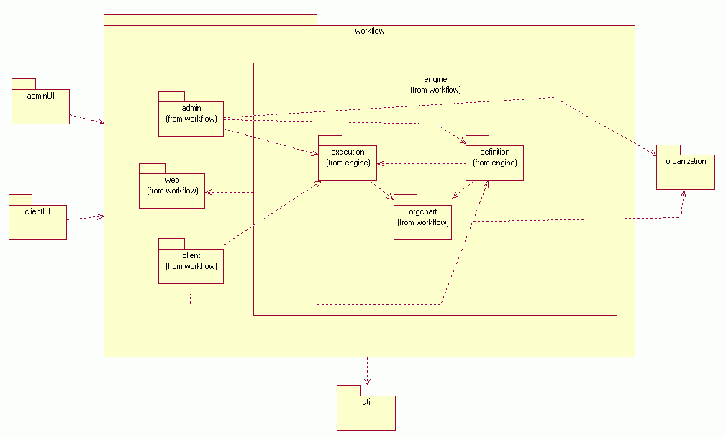
Package Diagram

Slide 27
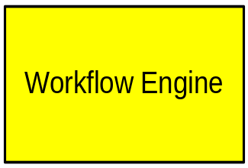
WorkflowEngine
A heart of Workflow System. ประกอบด้วยส่วนต่างๆดังนี้
  Definition Component
  Execution Component
  Organization Component

Slide 28
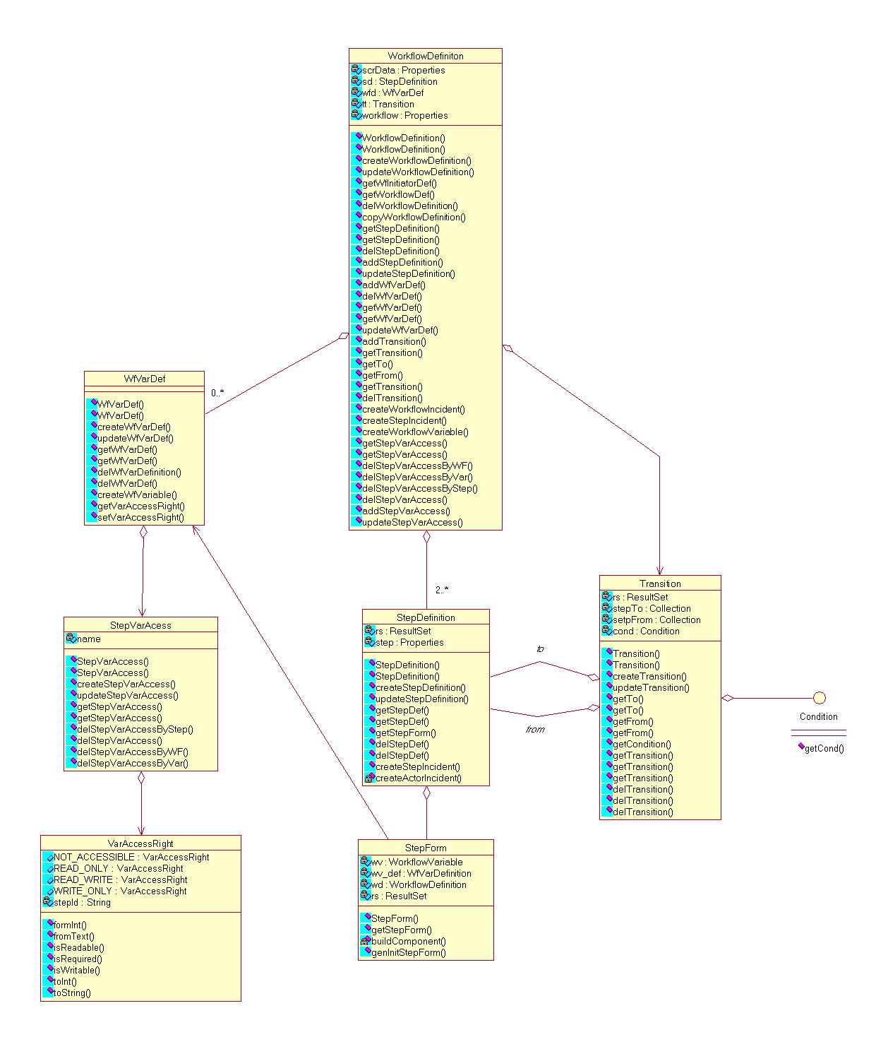
Package Definition

Slide 29
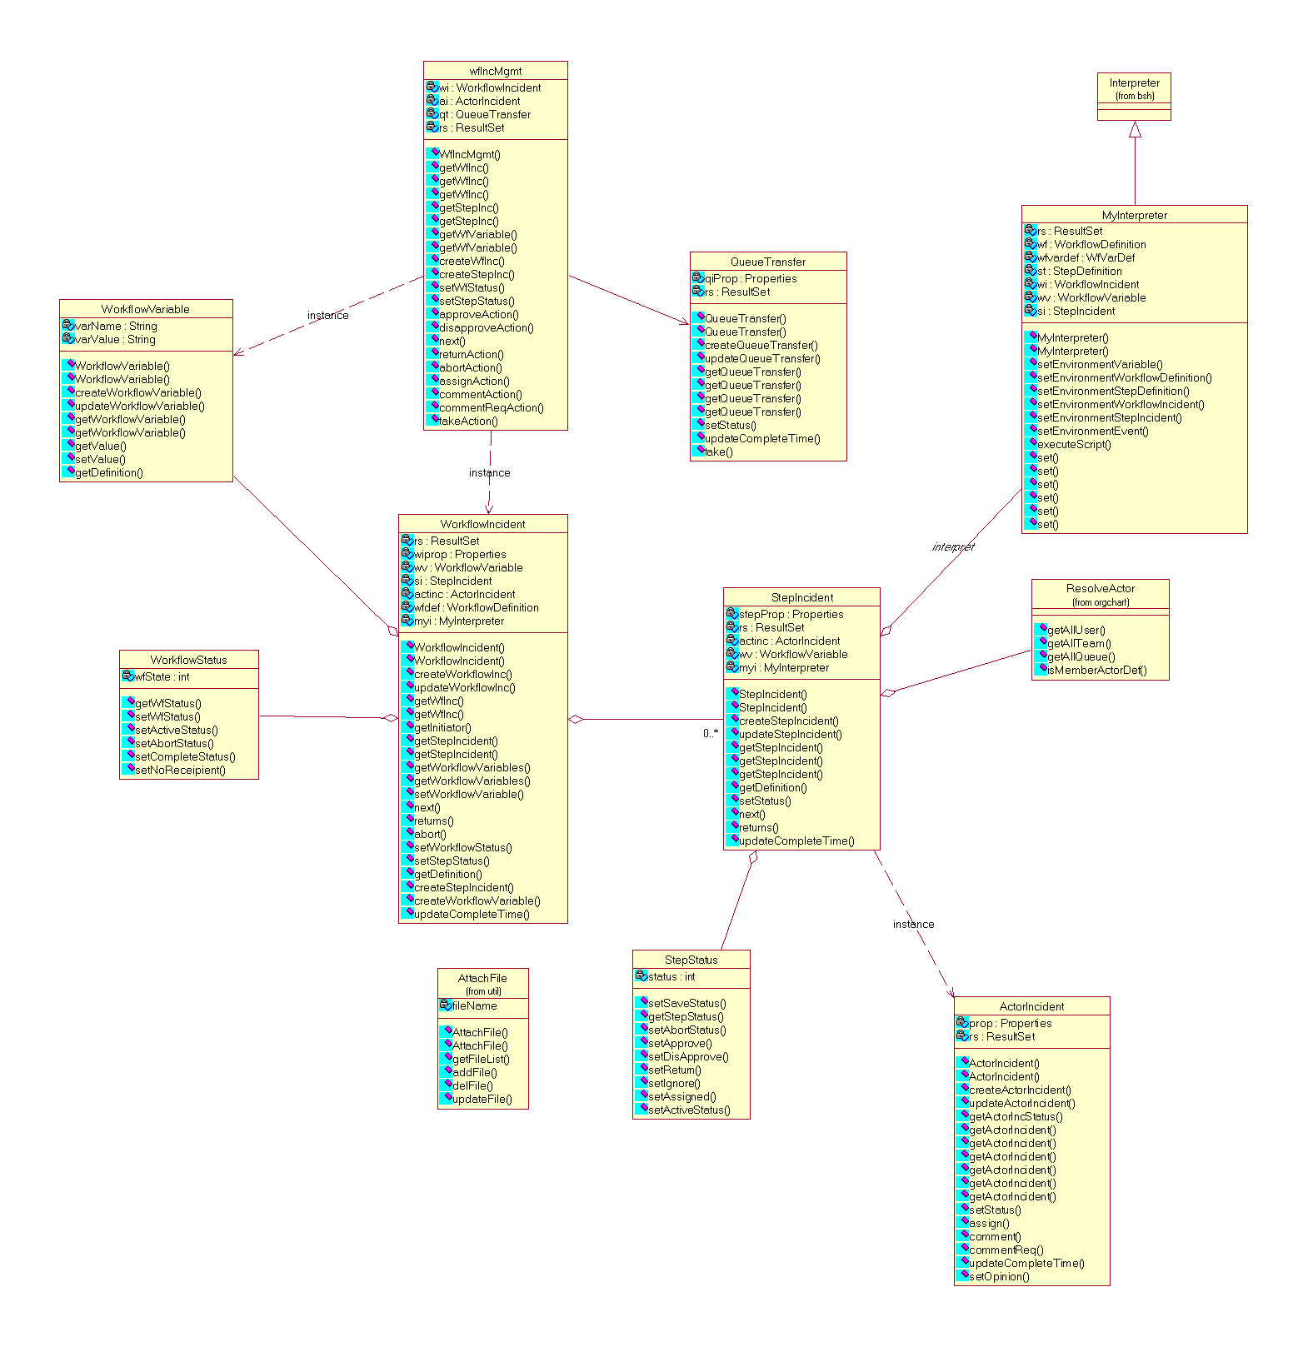
Package Execution

Slide 30
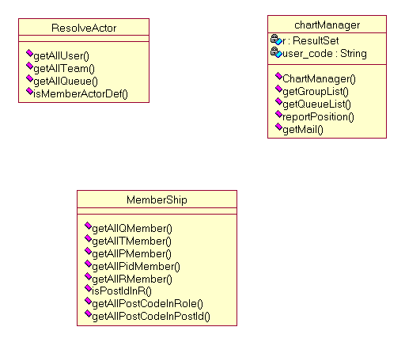
Package Orgchart

Slide 31
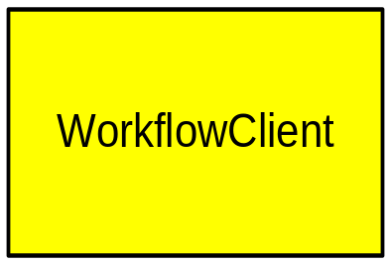
workflowClient
เป็นส่วนของการจัดการ Service ต่างๆให้กับ User

Slide 32
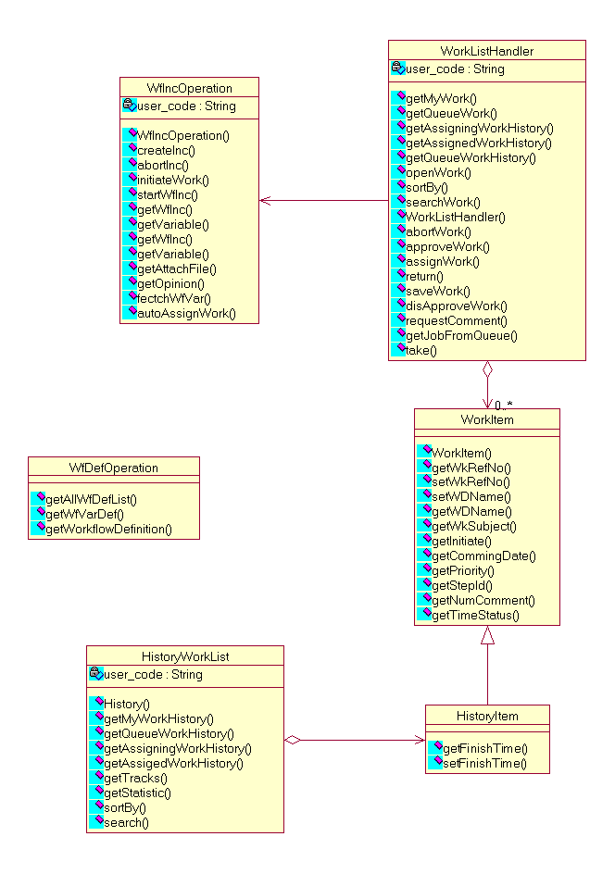
Package Client

Slide 33
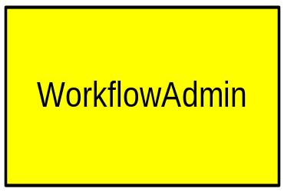
workflowAdmin
ทำหน้าที่ในการบริหาร Workflow System
  Manage User of Workflow
    Delete , Add & Edit User
  Manage Workflow Definition
    Delete , Add Workflow Definition
  Workflow Monitor
    Monitor Workload each user
  Manage Trash
    Exception Handling

Slide 34
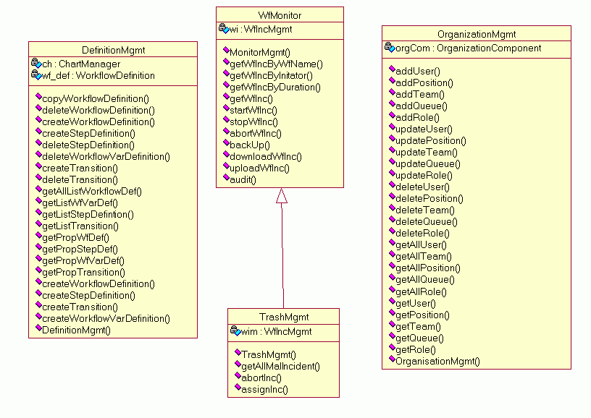
Package Admin

Slide 35


Database of Workflow
User
Workflow Definition
Incident or Case Data

Slide 36
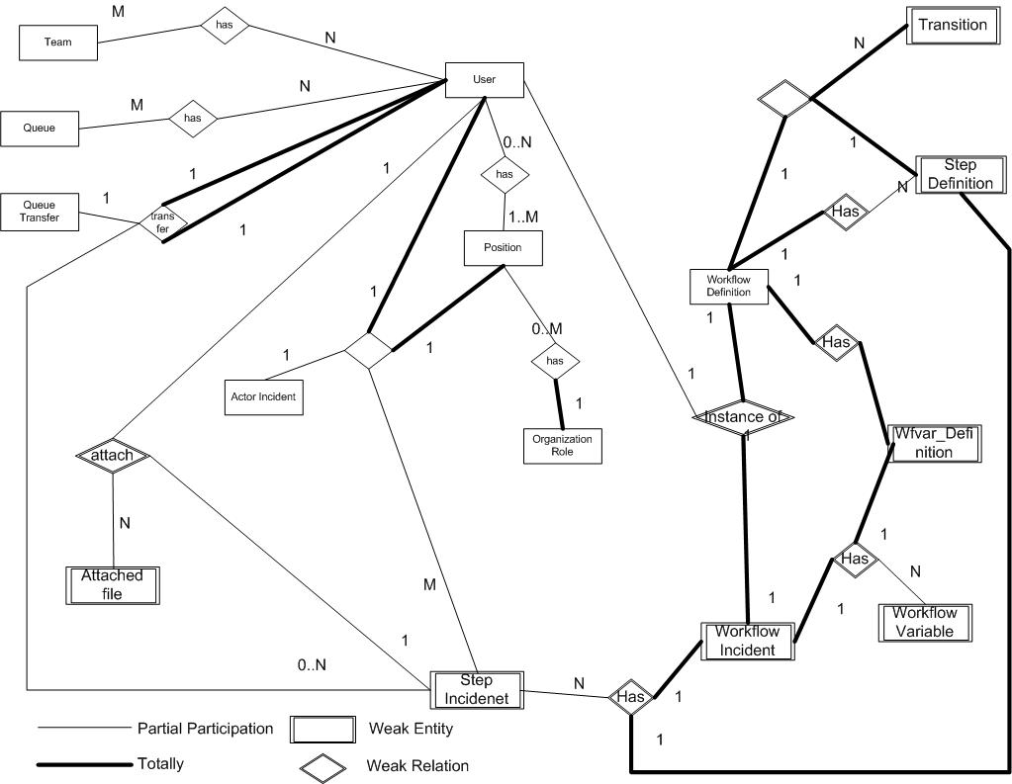
Database Design( ER – Diagram )

Slide 37
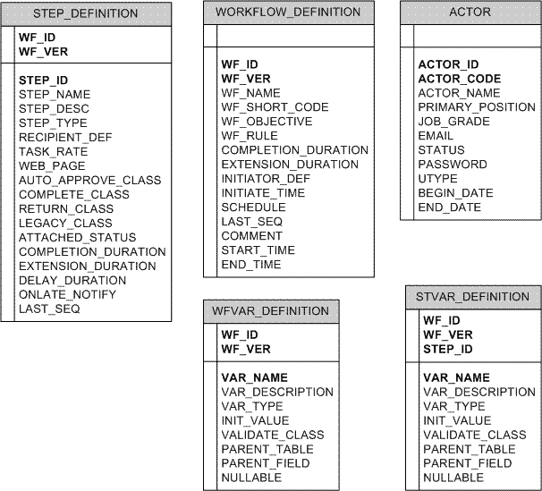
Map ER to Database table

Slide 38
Section 3
Testing

Slide 39
How to Build Workflow Definition
ในองค์กรนี้มี business Process อะไรบ้าง
แต่ละ business Process ประกอบด้วย "ขั้นตอนย่อย" อะไรบ้าง ( Step Definition )
แต่ละขั้นตอนย่อยเชื่อมต่อกันอย่างไร( Transition )
แต่ละขั้นตอนย่อยเหล่านั้นมีใครเป็นคนทำงาน( Recipient ) และใครเป็นคนขอร้องให้ทำงาน( Initiator)

Slide 40
Workflow Definition
  กระบวนการทำงาน
  “ตัวอย่างใบขอเบิกอุปกรณ์ใน business process นั้นจะเริ่มจากผู้ขอทำเรื่องขึ้นมาแล้วส่งผ่านไปหาหัวหน้าเพื่อให้หัวหน้าพิจารณาซึ่งถ้าตรงกับเงื่อนไขโดยที่ราคาอุปกรณ์รวมที่เบิกไม่เกิน 1000 ฿ และหัวหน้าอนุมัติก็สามารถไปนำของมาได้แต่ถ้าราคาอุปกรณ์รวมมากกว่า 1000 ฿ นั้นต้องได้รับอนุมัติจาก supervisor อีกทีว่าสมควรหรือไม่จึงจะสามารถเบิกได้”

Slide 41

Example Workflow Definition

Slide 42
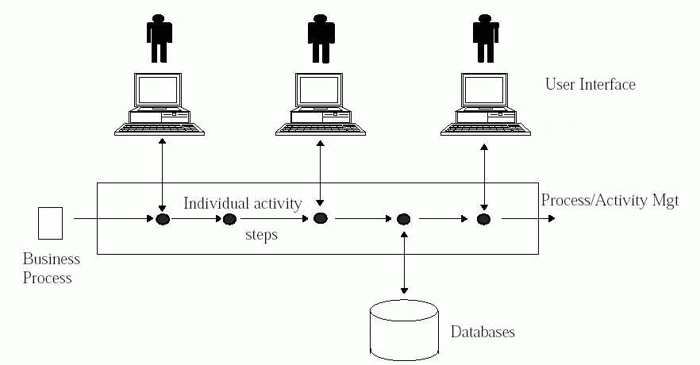
User operate with workflow

Slide 43
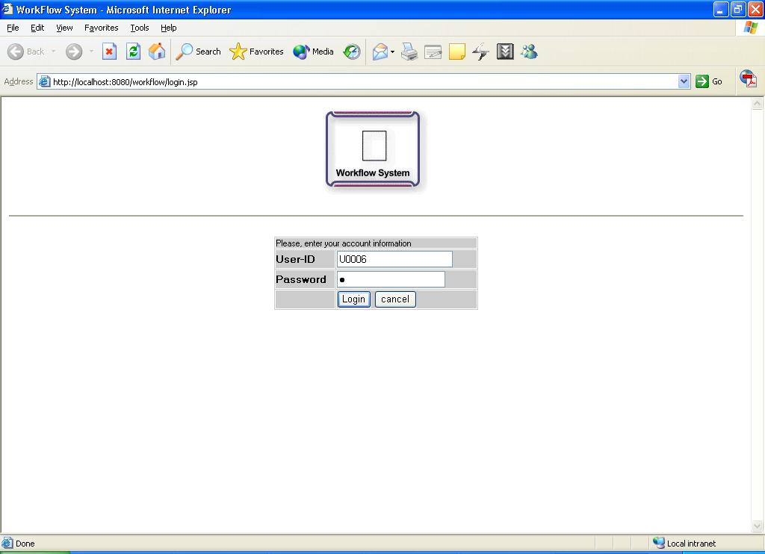
Client Tool

Slide 44
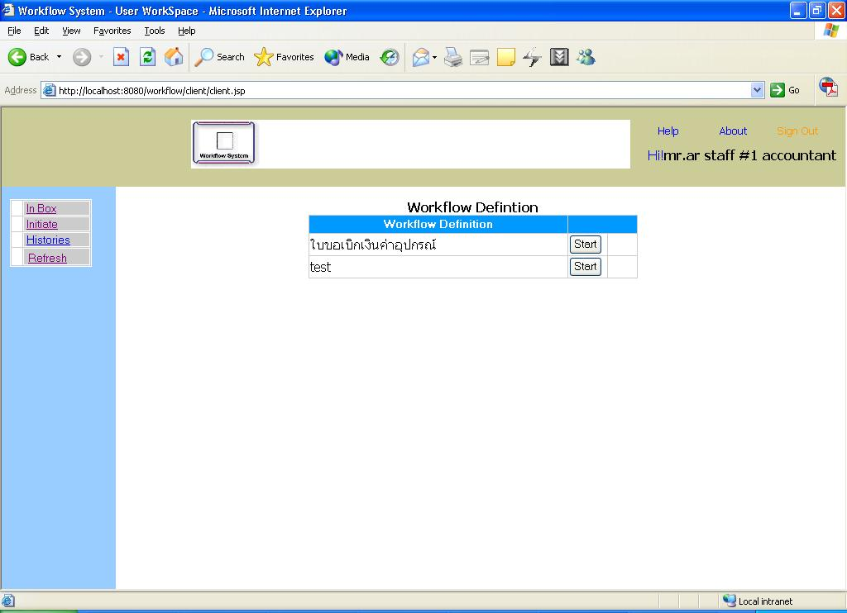
Client Tool

Slide 45
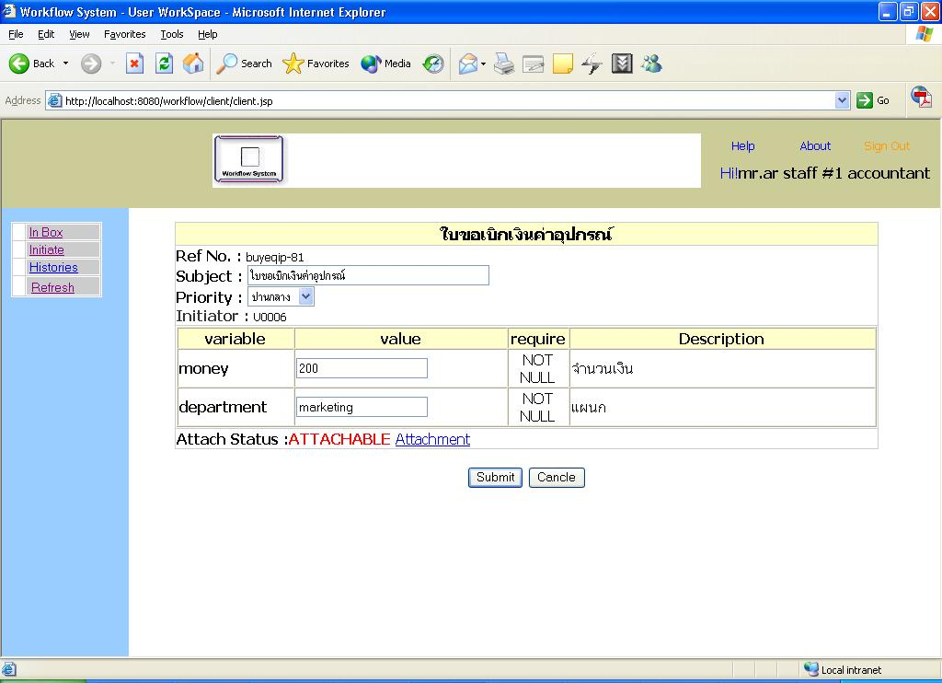
Client Tool

Slide 46

Client Tool

Slide 47
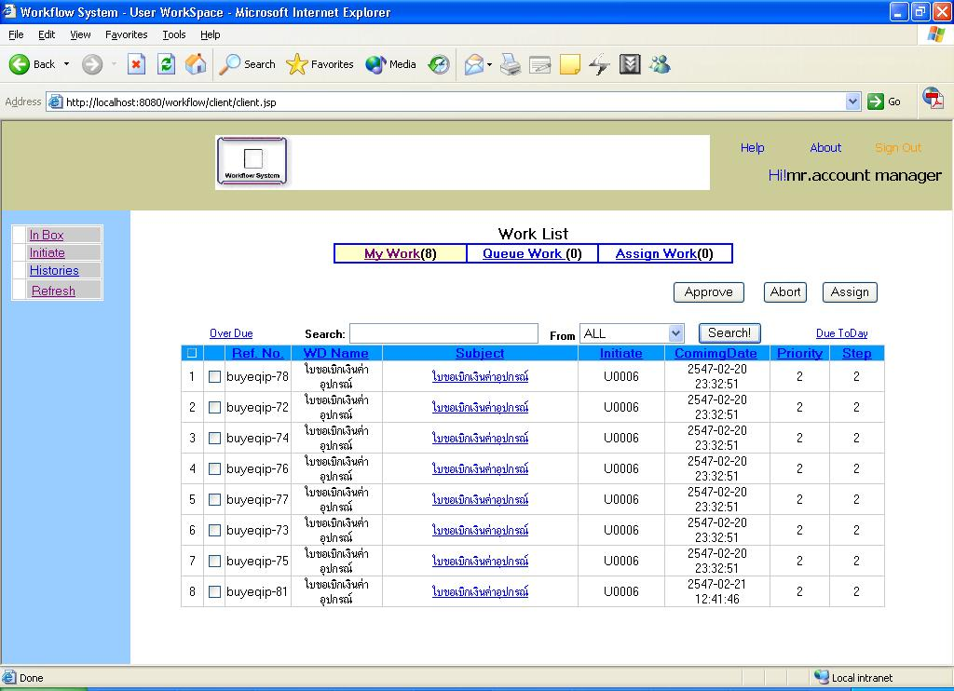
Client Tool

Slide 48
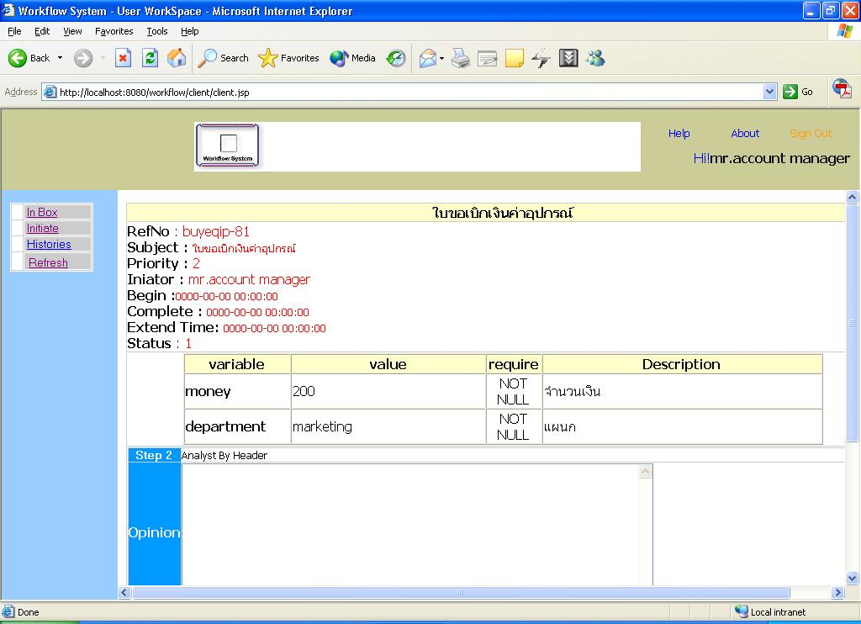
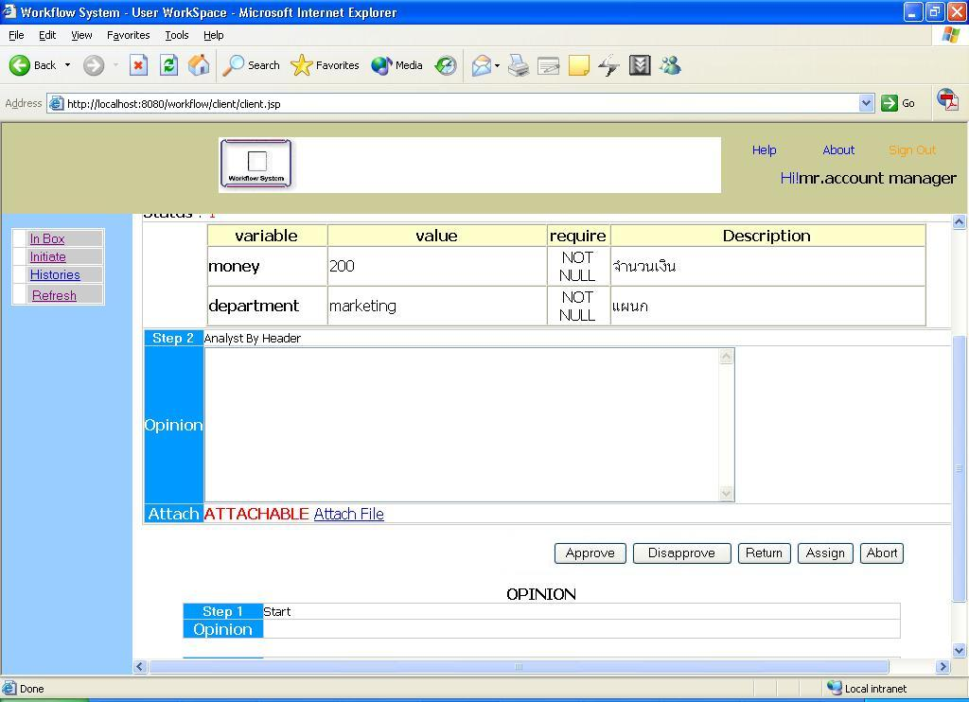
Client Tool

Slide 49

Client Tool

Slide 50
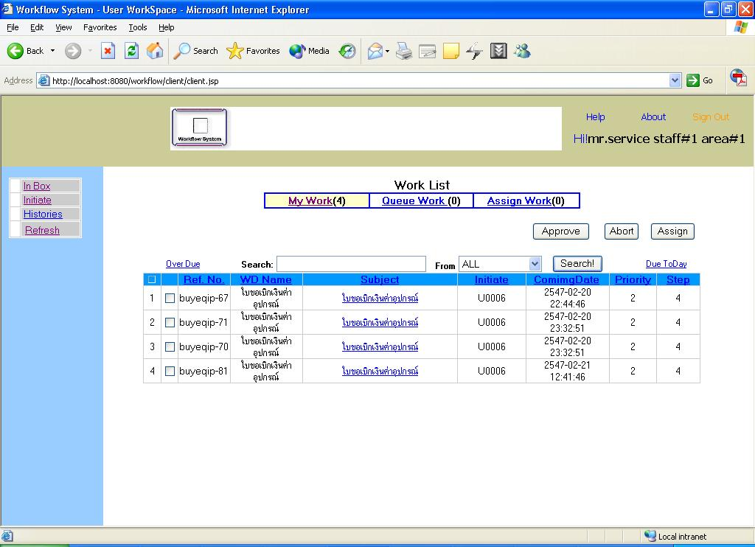
Client Tool

Slide 51
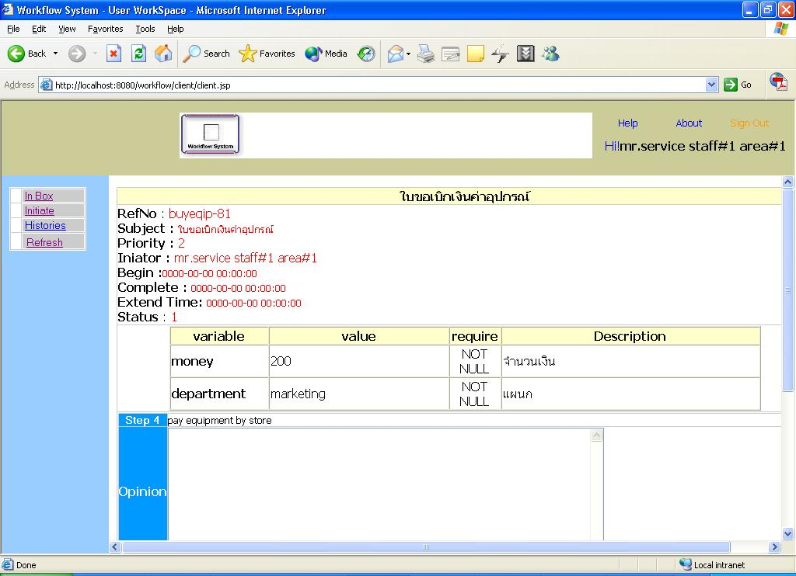
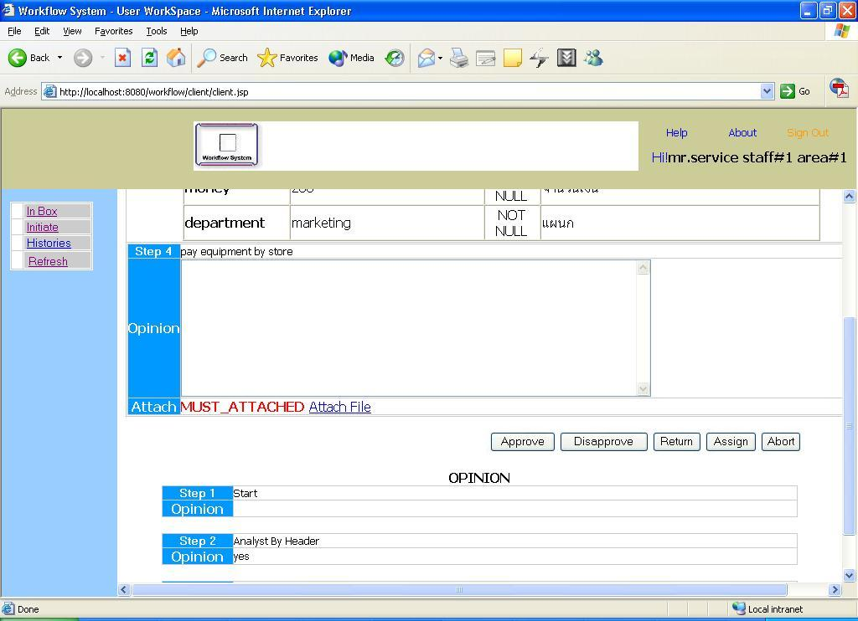
Client Tool

Slide 52
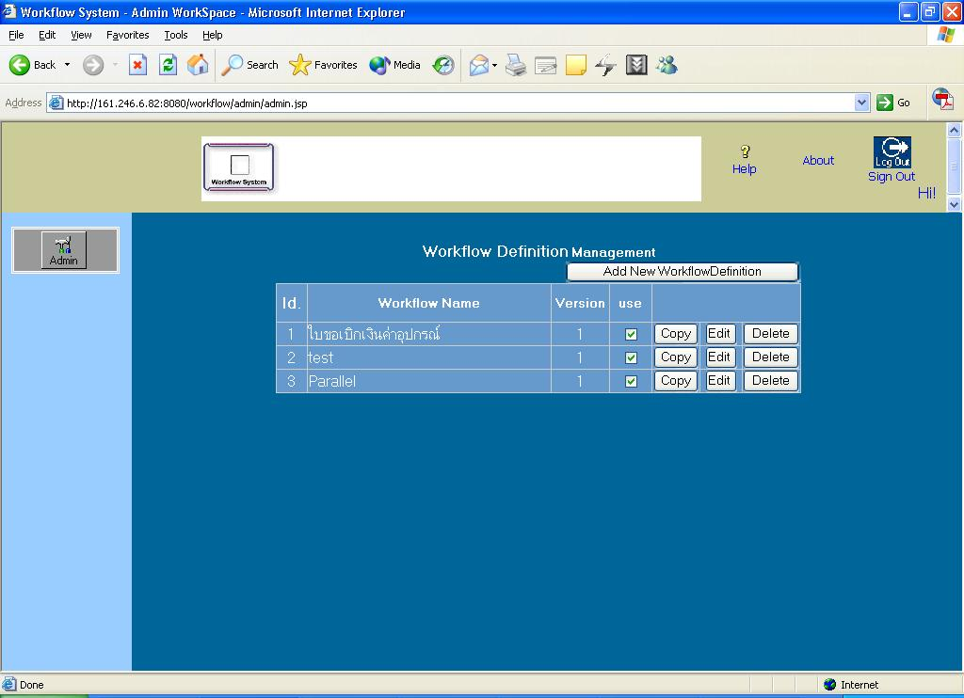
Administration Tool

Slide 53
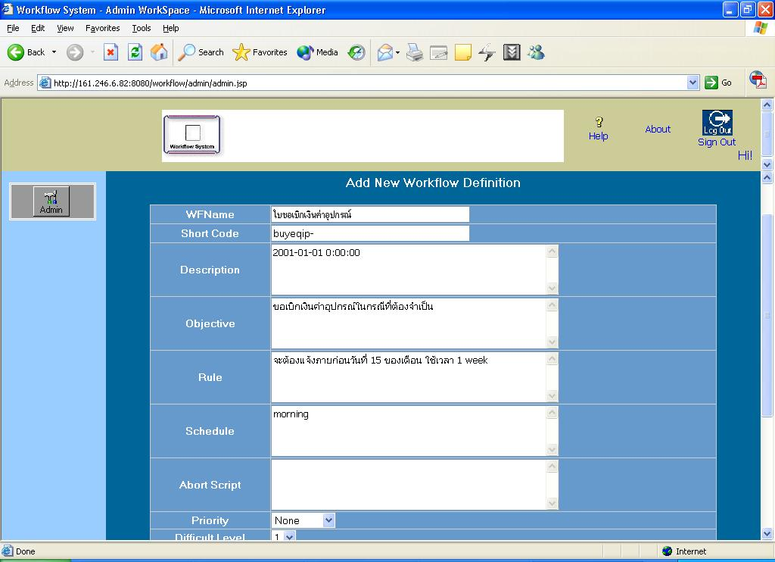
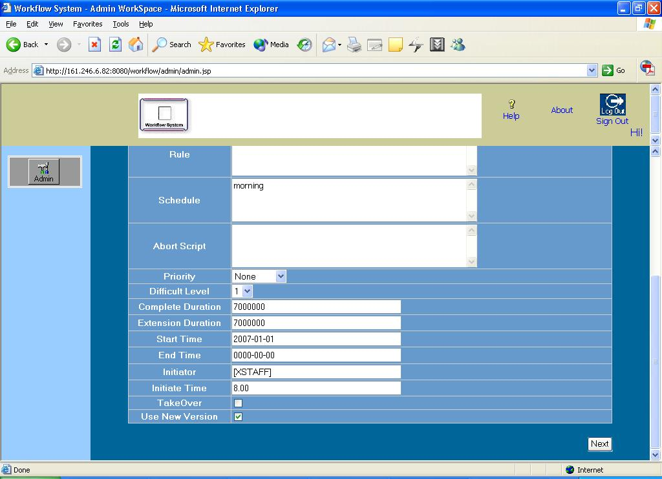
Administration Tool

Slide 54
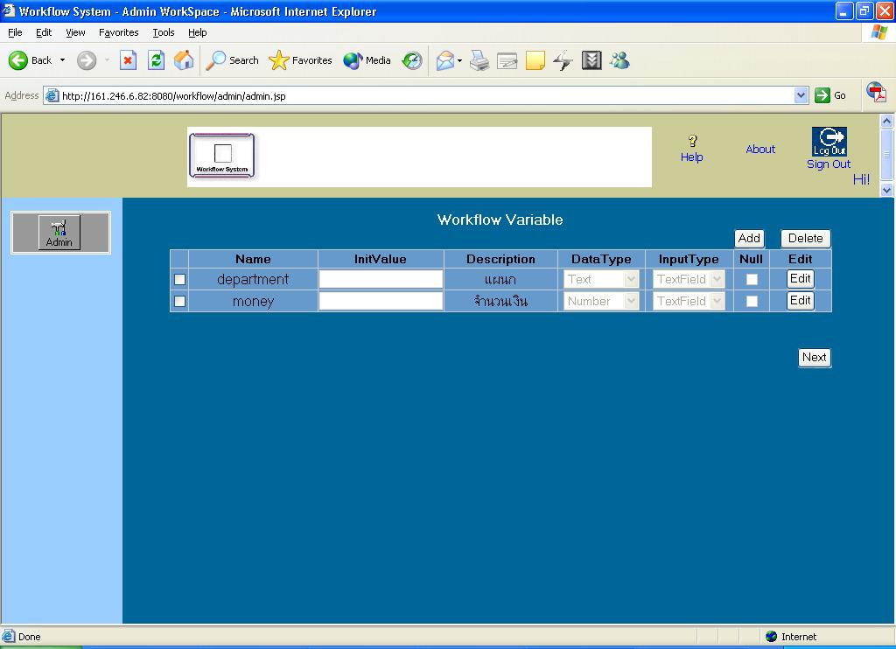
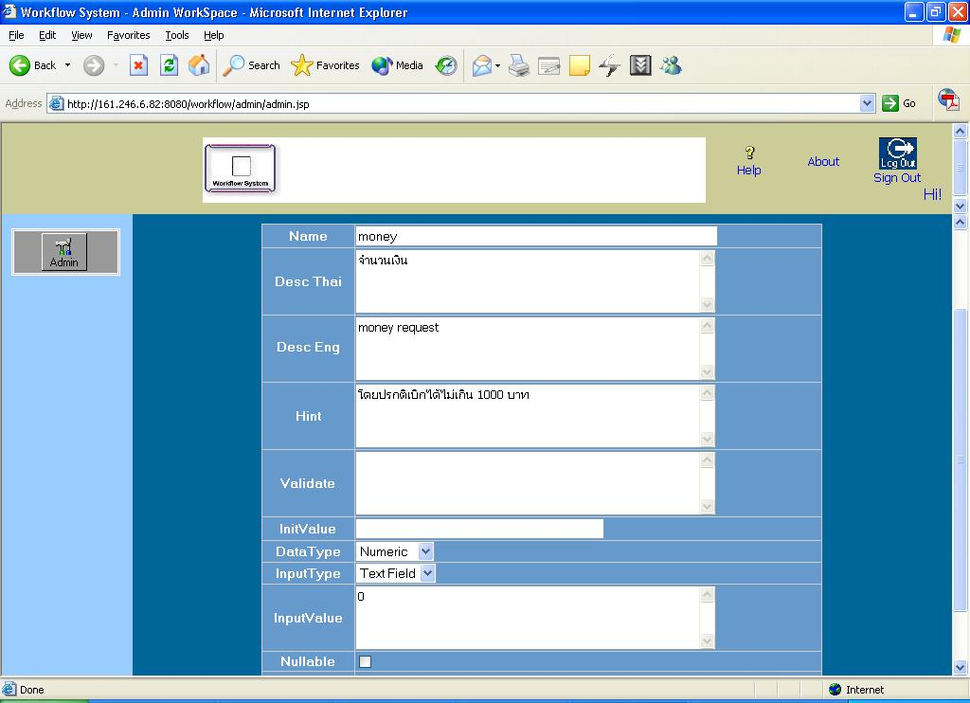
Administration Tool

Slide 55
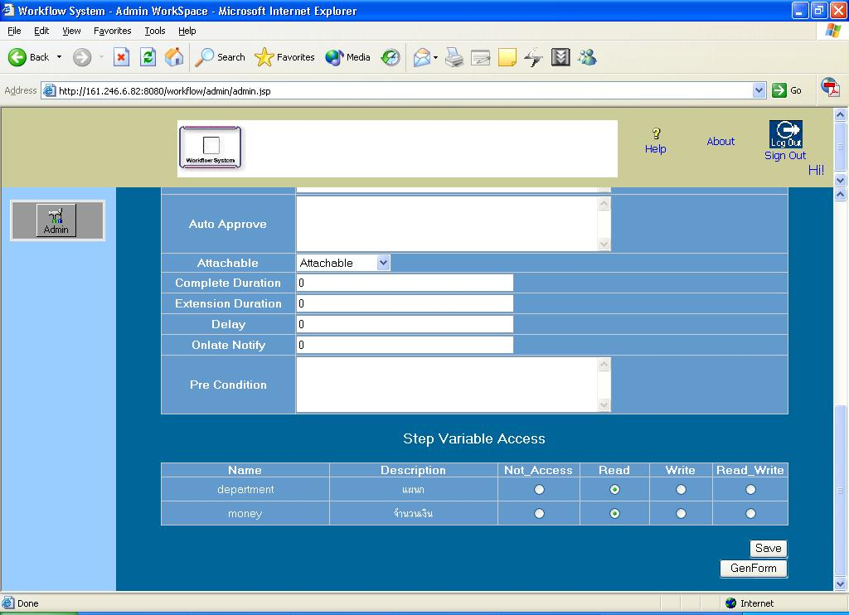
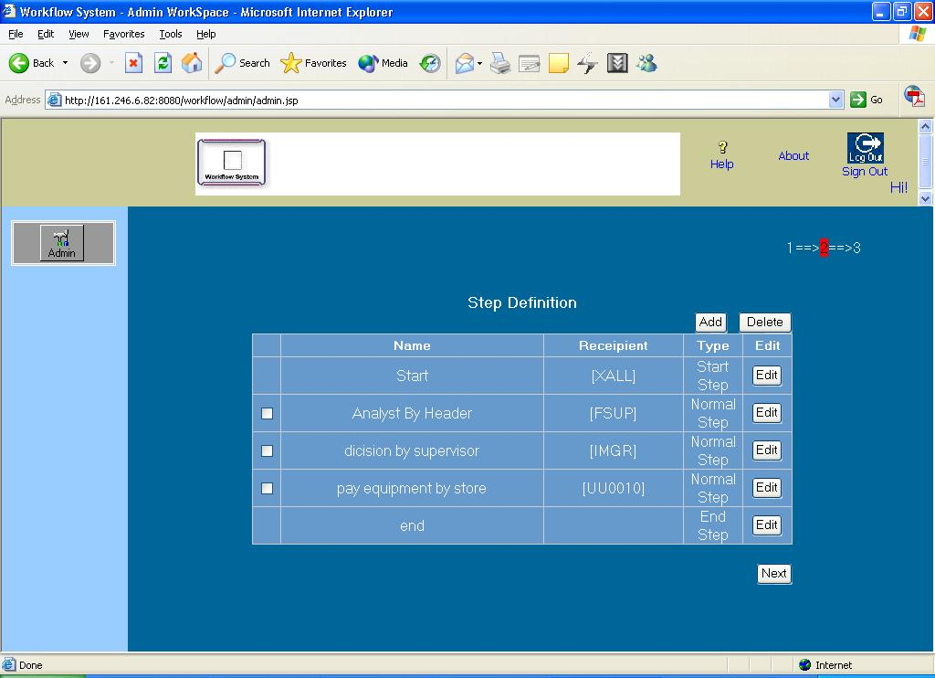

Administration Tool

Slide 56


Administration Tool

Slide 57
Section 4
Summary

Slide 58
Disadvantage of System
Authority
1 user / 1 position
Complex Routing
Security
ไม่มีการแจ้งเตือนเมื่องานเข้ามา

Slide 59
แนวทางการพัฒนาต่อ
กำหนด Authority ให้กับ Position
ปรับไปใช้การที่ 1 คนต่อหลาย Position เพราะในองค์ต่างๆ user 1 คนสามารถมีได้หลาย Position
การเพิ่มส่วนที่เป็นด้านความปลอดภัยให้มากขึ้น
เพิ่มความสามารถที่จะรองรับ Workflow ที่มีความซับซ้อนได้มากขึ้น
สร้างส่วนที่การแจ้งเตือนเมื่องานเข้ามาหรืองานจบ

Slide 60

Question ?

